Slide 1
オルソポジトロニウムの
寿命測定によるQEDの実験的検証
課題演習A2 2016年後期
大田力也 鯉渕駿 龍澤誠之
羽田野真友喜 松尾一輝 三野裕哉

Slide 2
目次
1. イントロダクション
2. 実験原理
3. データ取得
4. データ解析
5. 結果、考察、まとめ

Slide 3
第1章 イントロダクション

Slide 4
実験の目的
・ポジトロニウム(後述)の崩壊を観測
→オルソポジトロニウム(スピン1状態)の寿命を測定
・量子電磁気学（QED）による理論値との比較検証
Notes:
まずは今回の実験の目的についてです。
私たちは、エキゾチック原子のひとつであるポジトロニウムと呼ばれる物質の崩壊を観測し、スピン1状態であるオルソポジトロニウムの寿命を測定しました。電気的相互作用を摂動として扱うことで、ポジトロニウムの寿命を近似的に計算することができ、歴史的にはこの実験がＱＥＤの検証に用いられてきました。
それに倣い、私たちも得られた実験結果をもとに、ＱＥＤによる理論値との比較検証を行いました。

Slide 5
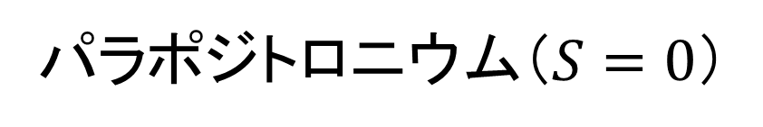
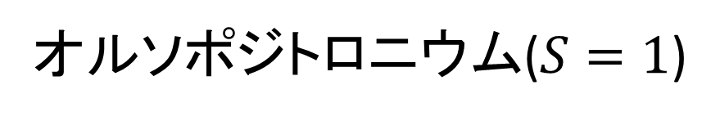
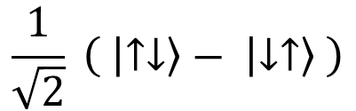
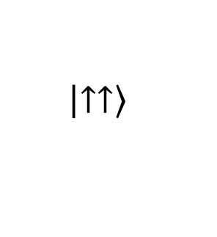
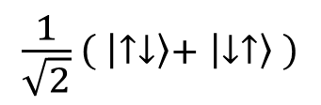
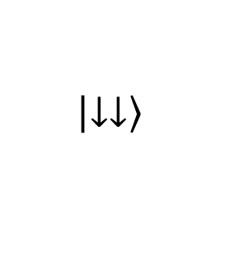
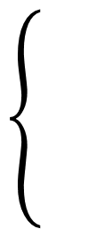
ポジトロニウムとは
・電子と陽電子の電気的な束縛状態。
→2つのスピン状態をとることができる。
パラポジトロニウム（$S=0$）
オルソポジトロニウム($S=1$)
$$\left|↑\right.\left.↑\right\rangle$$
$$\frac{1}{\sqrt{2}} \left( \left|↑\right.\left.↓\right\rangle − \left|↓\right.\left.↑\right\rangle \right)$$
$$\frac{1}{\sqrt{2}} \left( \left|↑\right.\left.↓\right\rangle + \left|↓\right.\left.↑\right\rangle \right)$$
$$\left|↓\right.\left.↓\right\rangle$$
→2個の光子に崩壊
→3個の光子に崩壊
５１１ｋｅＶずつのガンマ線を放出
連続スペクトル
Notes:
続いては、ポジトロニウムについてです。
ポジトロニウムは、電子と陽電子から成る電気的な束縛状態であり、水素原子によく似た構造をしています。
電子と陽電子はどちらもスピン1/2をもつので、合成スピンＳは０，１をとることができ、S=0のものをパラポジトロニウム、S=1のものをオルソポジトロニウムといいます。状態ベクトルは、（スライドを指しながら）それぞれこのように書くことができます。
また、ポジトロニウムは不安定な物質であり、対消滅して光子を放出します。荷電共役変換に対する変換性より、基底状態のパラポジトロニウムは偶数個の光子に、オルソポジトロニウムは奇数個の光子に崩壊するということが分かっています。なお、摂動の最低次では、2個、3個と考えてよいこともわかっています。その際、運動量保存則より、パラポジトロニウムでは逆方向に同じエネルギー511keVのエネルギーを持ったガンマ線が出ますが、オルソポジトロニウムでは、3つの光子の運動量の和がゼロでありさえすればよいので、エネルギースペクトルは連続になります。

Slide 6
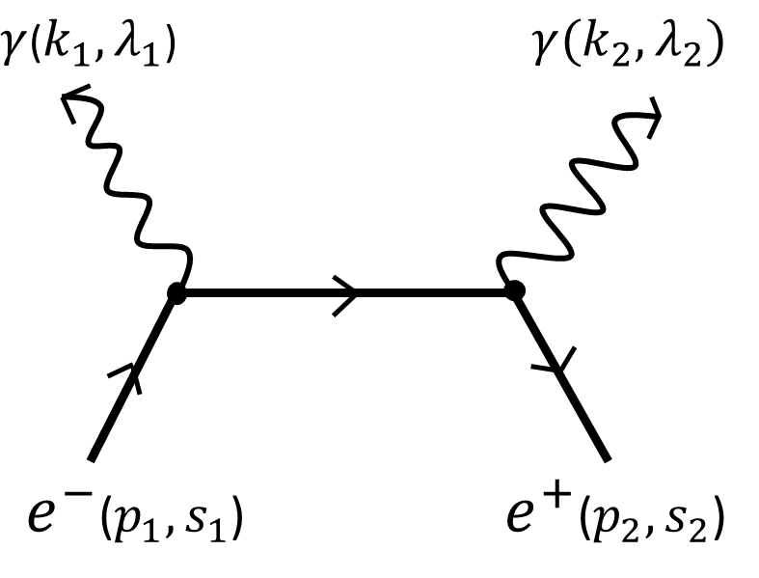
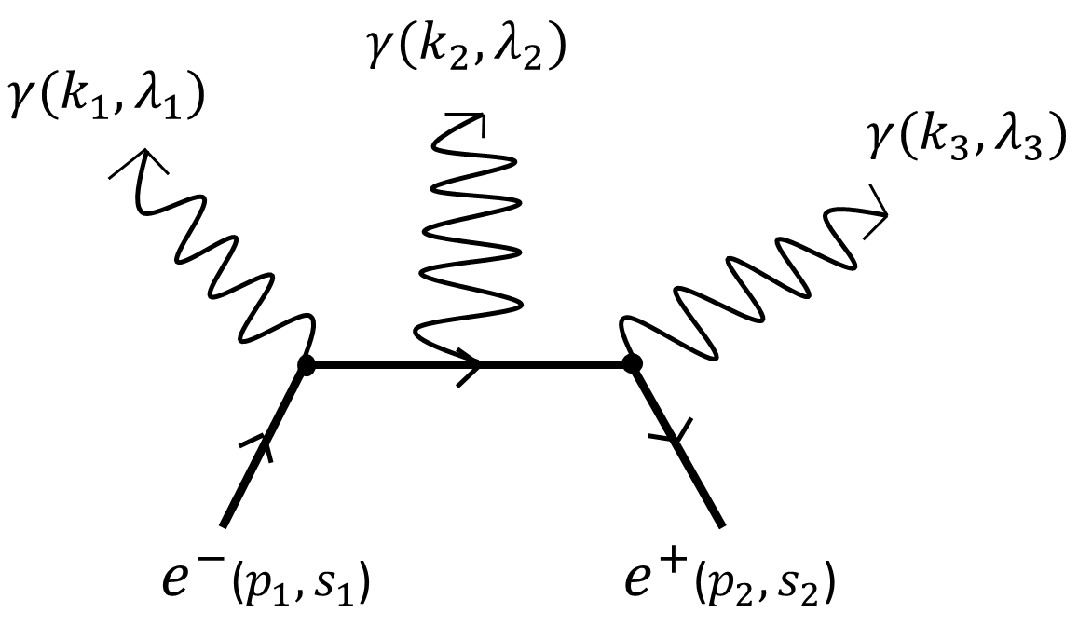


ポジトロニウムの寿命
6
寿命を計算
→ファインマンダイアグラムから遷移確率への寄与を計算すればよい
$$α≃ \frac{1}{137}$$
$$α$$
図1.1 パラポジトロニウムの2光子崩壊
図1.2 オルソポジトロニウムの3光子崩壊
オルソポジトロニウムの方が寿命が長い
Notes:
次に、ポジトロニウムの寿命についてです。
計算自体は長くなるのでここでは省略しますが、遷移確率を計算するには、各遷移過程のファインマンダイアグラムからの寄与を計算すればよいことが知られています。（スライドを指しながら）摂動の最低次では、左がパラポジトロニウムの2光子崩壊、右がオルソポジトロニウムの３光子崩壊のファインマンダイアグラムとなります。なお、光子のボース統計性により、光子を入れ替えた図もあるのですが、ここでは省略しています。
ファインマンルールにより、頂点ひとつに微細構造定数アルファが対応し、頂点の個数が多くなるほど崩壊確率は小さくなります。つまり、図からわかるように、オルソポジトロニウムの方が寿命が長くなります。

Slide 7
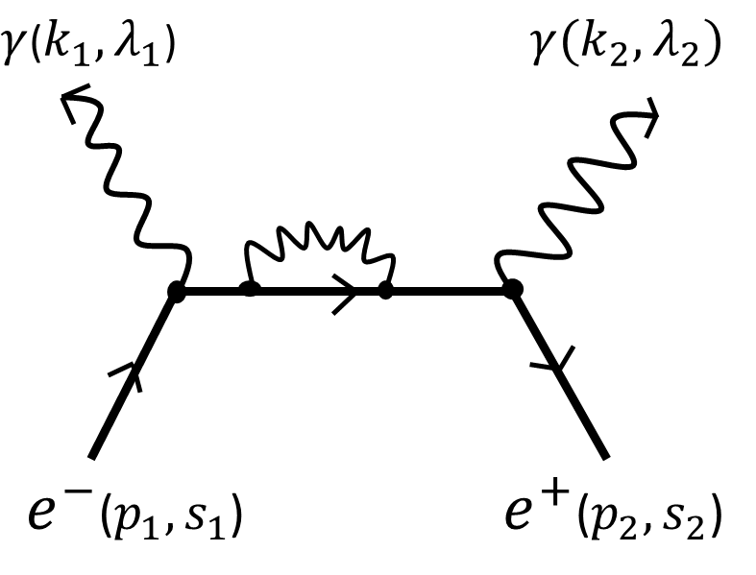
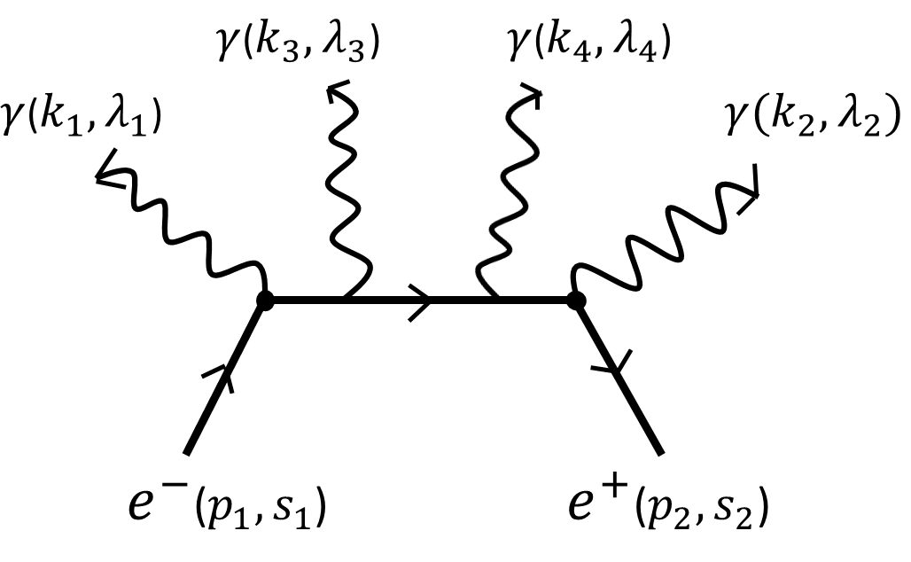
図1.3 もう1つ高次のファインマンダイアグラム(パラポジトロニウムの場合)
最低次より$α^{2}$だけ遷移確率が小さい
Notes:
パラポジトロニウムについて、より高次の項の一例が図1.3です。
左は2光子崩壊ですが、途中で光子が生成して消滅する過程が含まれているもので、右は4つの光子への崩壊を表しています。
見てわかるように、遷移確率は最低次よりアルファ2乗分小さくなります。

Slide 8
より高次の項も含めた詳細な計算によると、
パラポジトロニウム ： 0.123 nsec
オルソポジトロニウム ： 142 nsec
Notes:
先ほどは、わかりやすい摂動の最低次のファインマンダイアグラムだけをお見せしましたが、より高次の図も書き、その寄与を含めて計算すると、寿命の理論値は、パラポジトロニウムが約0.123ナノセカンド、オルソポジトロニウムが約142ナノセカンドとなります。先ほど述べたように、オルソポジトロニウムの方が確かに寿命が長くなっていることが分かります。
今回の実験では、この値が得られるかを目的に測定を行いました。

Slide 9
第2章 実験原理

Slide 10
実験の原理
線源²²Naのβ⁺崩壊によるe⁺
シリカパウダーSiO₂中のe⁻
→o-Psとp-Ps
→対消滅によるγ線
PS（プラスチックシンチレータ）でe⁺を検出する。
Psが放出するγ線をNaIで検出する。
これらに現れる検出時間の差をPsの寿命とする。
Notes:
実験の原理について説明していきます。線源の²²Naのβ⁺崩壊により放出されたe⁺が、シリカパウダーまで到達し、シリカパウダーSiO₂中のe⁻とPsを形成します。ここでできたPsが対消滅を起こすことでγ線が放出されます。
具体的な実験内容としては、PS(プラスチックシンチレータ)でe⁺を検出し、Psが放出するγ線をNaIで検出しました。これらに現れる検出時間の差を測定することでPsの寿命を求めた。またこの際にe⁺がPSを通過した時刻とPsが形成された時刻、γ線が検出された時刻とPsが崩壊した時刻をそれぞれ同時とみなして解析を行った。

Slide 11
セットアップ
NaI4
NaI3
NaI2
SiO₂
NaI4
SiO₂
NaI2
NaI3
Pb
e⁺
PS
²²Na
図2.2: 線源側から見たNaIの配置
図2.1: セットアップの模式図
Notes:
次に示すのは、セットアップの模式図です。図2.1は真上から見た機器の配置、図2.2は線源側から見たNaIの立体配置となっています。²²Na が放出したe⁺がPSを通過し、鉛ブロックに空いた穴を通ってシリカパウダーに到達します。その様子を黒い矢印で表しています。

Slide 12
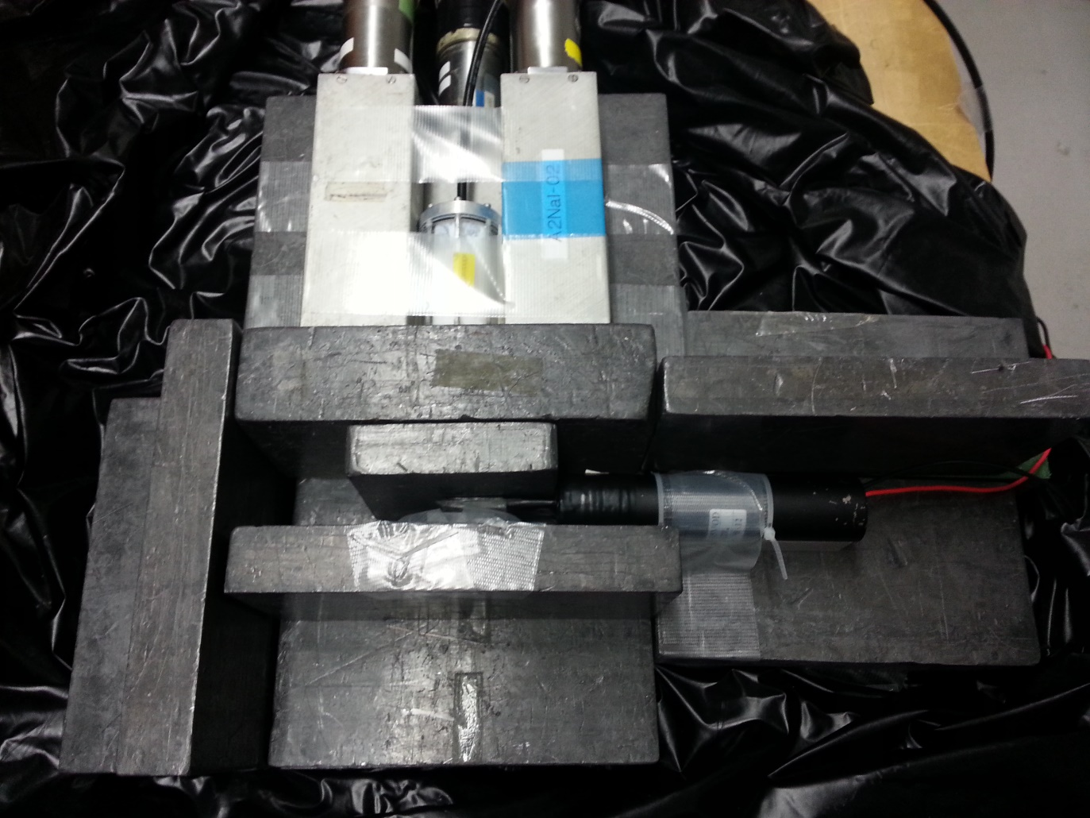
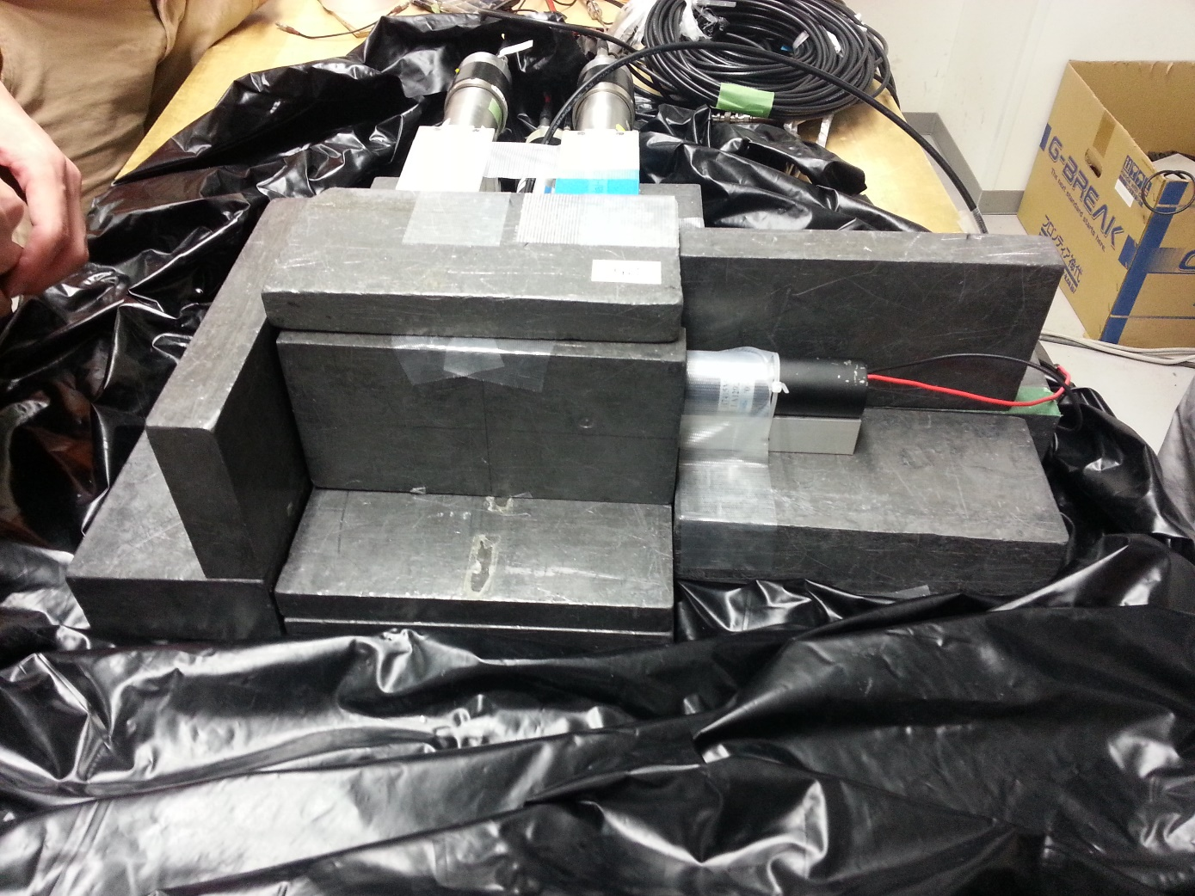
実際のセットアップ
図2.3: セットアップ(真上から見た)
図2.4: セットアップ（斜めから見た）
Notes:
これらは実際のセットアップの写真です。図2.3と図2.4はそれぞれ真上から見たものと斜めから見たものです。

Slide 13
実験器具
・²²Na ： β⁺崩壊によってe⁺を放出する線源。
・シリカパウダー ： e⁻を多く有し、e⁺を受けてPsを形成する。
・PS ： e⁺を検出する。減衰時間が短く高速時間測定用として用いられる。
・NaI ： γ線を検出する。発光量が多い。
・PMT(光電子増倍管) ： 光子を受け、電子増倍器で増幅した電子パルスを出す。NaIと組み合わせて用いた。
・鉛ブロック ： 外部からの放射線を遮断する。
・遮光ビニール ： PSに光が入るのを防ぐため、全体を覆う。
Notes:
実験に使用した器具について説明します。
²²Naはβ⁺崩壊によってe⁺を放出する放射線源です。
シリカパウダーはe⁻を多く有していて、²²Na からのe⁺を受けてPsを形成します。
PSはe⁺を検出するために使用しました。これは減衰時間が短く高速時間測定用として用いられます。
NaIはγ線を検出するために使用しました。発光量が多いという特徴があります。
PMT(光電子増倍管)は光電陰極で光子を受け、電子増倍器で増幅した電子パルスを出すものです。NaIと組み合わせて使用しました。
鉛ブロックは外部からの放射線を遮断するために使用しました。e⁺の通り道には穴の開いた鉛ブロックを配置しました。
遮光ビニールはPSに光が入り破損してしまうのを防ぐために、セットアップ全体を覆うように使用しました。

Slide 14
回路の説明
・discriminator ： 入力された信号がthresholdを超えた時NIM信号を出力する。
・coincidence ： すべての入力端子に同時に信号が来た場合のみNIM信号を出力する。
・FAN ： いずれかの入力端子に信号が来た場合にNIM信号を出力する。
・gate generator ： 信号が入力されたとき一定の時間幅のNIM信号を出力する。
・veto ： gateの信号が来ている間は、次の信号が入力されないようにする。
・TDC ： startに信号が入ってからstopに信号が入るまでの時間に比例した値を出力する。
・ADC ： gateが開いている間に来た信号の時間積分である電荷に比例した値を出力する。
Notes:
回路に使用した機器について説明します。
Discriminatorは入力された信号がthresholdを超えた時NIM信号を出力するものです。
Coincidenceはすべての入力端子に同時に信号が来た場合のみNIM信号を出力するものです。
FANはいずれかの入力端子に信号が来た場合にNIM信号を出力するものです。
gate generatorは信号が入力されたとき一定の時間幅のNIM信号を出力するものです。
Vetoはgateの信号が来ている間に、次の信号が入力されないようにするためのものです。
TDCはstartに信号が入ってからstopに信号が入るまでの時間に比例した値を出力するものです。
ADCはgateが開いている間に来た信号の時間積分である電荷に比例した値を出力するものです。

Slide 15
測定の概念図
Time
PS
測定の際にはPSを通過したe⁺が必ずPsを形成するとは
限らないので、PSのgateとNaIのcoincidenceをとり、それを
TDCのstartとする。
この時求める崩壊時間は、
（崩壊時間）＝（Delay）－（TDCの値）
となる。
discri1
TDCstop
Delay:890ns
gate1
coin
NaI
discri
TDCstart
崩壊時間
TDCの値
Notes:
測定の概念図について説明します。現象としてはe⁺がPSを通過した後にPsが崩壊しγ線を出してNaIを鳴らすので、PSの信号をTDCのstartに、NaIの信号をTDCのstopにすることが理想的である。しかしPSを通過したe⁺が必ずしもPsを形成するとは限らない。なのでPSの信号を受け取り、gateを開くときにvetoで後からやってくるe⁺による信号を受け取らないようにして、このgateとNaIの信号でcoincidenceをとりこれをTDCのstartとする。PSの信号を遅らせてこれをTDCのstopとしました。この時のdelayからTDCの値を引いたものが求めたい崩壊時間である。

Slide 16
回路図
veto
veto
gate1
gate2
※青字はdelayの値
幅1000ns
幅1250ns
※橙字は典型的なパルス幅
FAN
coin
75ns
125ns
TDCstart
各Thr：10mV
10ns
PS
discri1
840ns
TDC1
50ns
105ns
TDC2
NaI2
TDC3
discri2
105ns
75ns
TDC4
105ns
NaI3
discri3
ADCgate
75ns
NaI4
discri4
75ns
ADC2
550ns
ADC3
ADC4
Notes:
回路図について説明します。まずe⁺がPSを鳴らした信号がdiscri1に入ります。ここからgate1とTDC!に別れ、gate1は幅1000nsのgateを開いて、その信号はcoincidenceに入ります。この時にgate1からvetoがかかり、次の信号を受け取らないようにします。
次にPsからのγ線がNaIを鳴らした信号が各ADCと各discriに入ります。Discriに入った信号は各TDCstopとFANに入ります。FANからの信号はcoincidenceに入ります。
そしてCoincidenceに同時に信号が来たとき、ここから出る信号はTDCstartとgate2に入ります。Gate2は幅1250nsのgateを開いて、その信号はADCgateに入ります。この時にgate2からcoincidenceにvetoがかかり、次の信号を受け取らないようにします。
また図中の青字は各ケーブル等によって生じるdelayの値を、橙字はPSとNaIが受け取るアナログ信号の典型的なパルス幅を示しています。

Slide 17
第3章 データ取得

Slide 18
取得データ概要
表3.1: 本実験の取得データ概要
開始日時 | 終了日時 | 取得時間 | イベント数 | 平均レート
02月23日16時 | 02月27日16時 | 95.3時間 | 1000万 | 29.15Hz
Notes:
ここからは実際に取得したデータの説明をします。本実験のデータは2月23日16時から2月27日の16時まで約95時間をかけて,一千万のイベントのデータを取得しました。以上から計算される平均のレートは約29events/sでした.

Slide 19
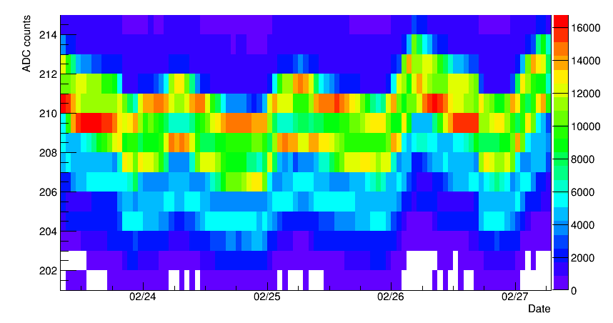
ADCの安定性
ADCの時間変化は無視できるオーダー
図3.1: ADC2のペデスタルの時間変化
Notes:
次に実験期間を通じた大域的な時間に対する機器の安定性について述べていきたいと思います。まずはADCの安定性について考えていきます。ここでは具体的にADCのチャンネルの一つのデータを取り上げます。図はエネルギー0に相当するペデスタルと呼ばれるイベントのADCの値の時間変動を示したものです。この図より一日周期でペデスタルの値が変動していることが確認されます。ペデスタルの値が0にならないのはノイズである微小電流等の影響であり、これが一日における電気消費等の変化を受けて変動したことが周期的な変動につながっていると考えられます。ここでのADCの値の変動はおおよそ+-2程度であります.後述の解析で,その他の要因に比べ十分この変動はこの変動は無視できるオーダーであるというと結論が得られたため、今回の解析では時間変化をADCに対してはしませんでした.

Slide 20
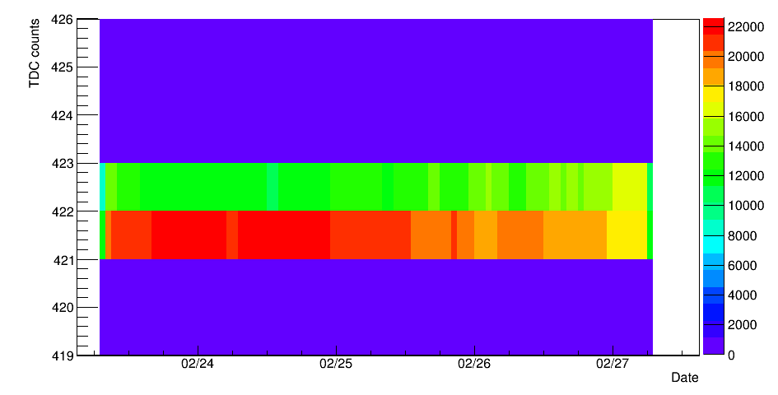
TDCの安定性
TDCの時間変動は無い
図3.2: TDC2のトリガーイベントの時間変化
Notes:
次にTDCについても同様の安定性について考察していきます。TDCはそれにつながっているNaIがイベント取得のトリガーを掛けた際は実際の回路のケーブル長等から決まる一定の値を返します。この図ではトリガーイベントのNaIが繋がったTDCの値の時間変動変動を示しています。この図よりTDCに対しての時間変動は見られず,特に解析への影響はないと考えられる。

Slide 21
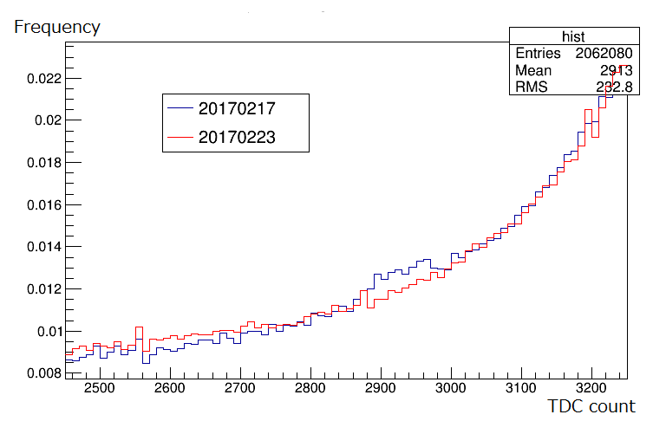
TDCのチャンネル不良
TDCのチャンネルの一部が故障していた
図3.3: 2月17日,2月23日 PSの時間分布
Notes:
データの概要説明の最後として実験の際に悩まされたTDCの機器の不良とその是正について述べたいと思います。2月17日段階でデータを取得した際には青線に示したようにTDCの分布が不自然なピークが存在しました。実際に一定時間のデータを人為的に入れるクロックトリガーでのデータでも確認されチャンネルの不良が疑われたため、そのチャンネル使用せずに本実験ではデータをとりました。その結果、赤線のような時間分布となり是正されました。

Slide 22
第4章 データ解析

Slide 23
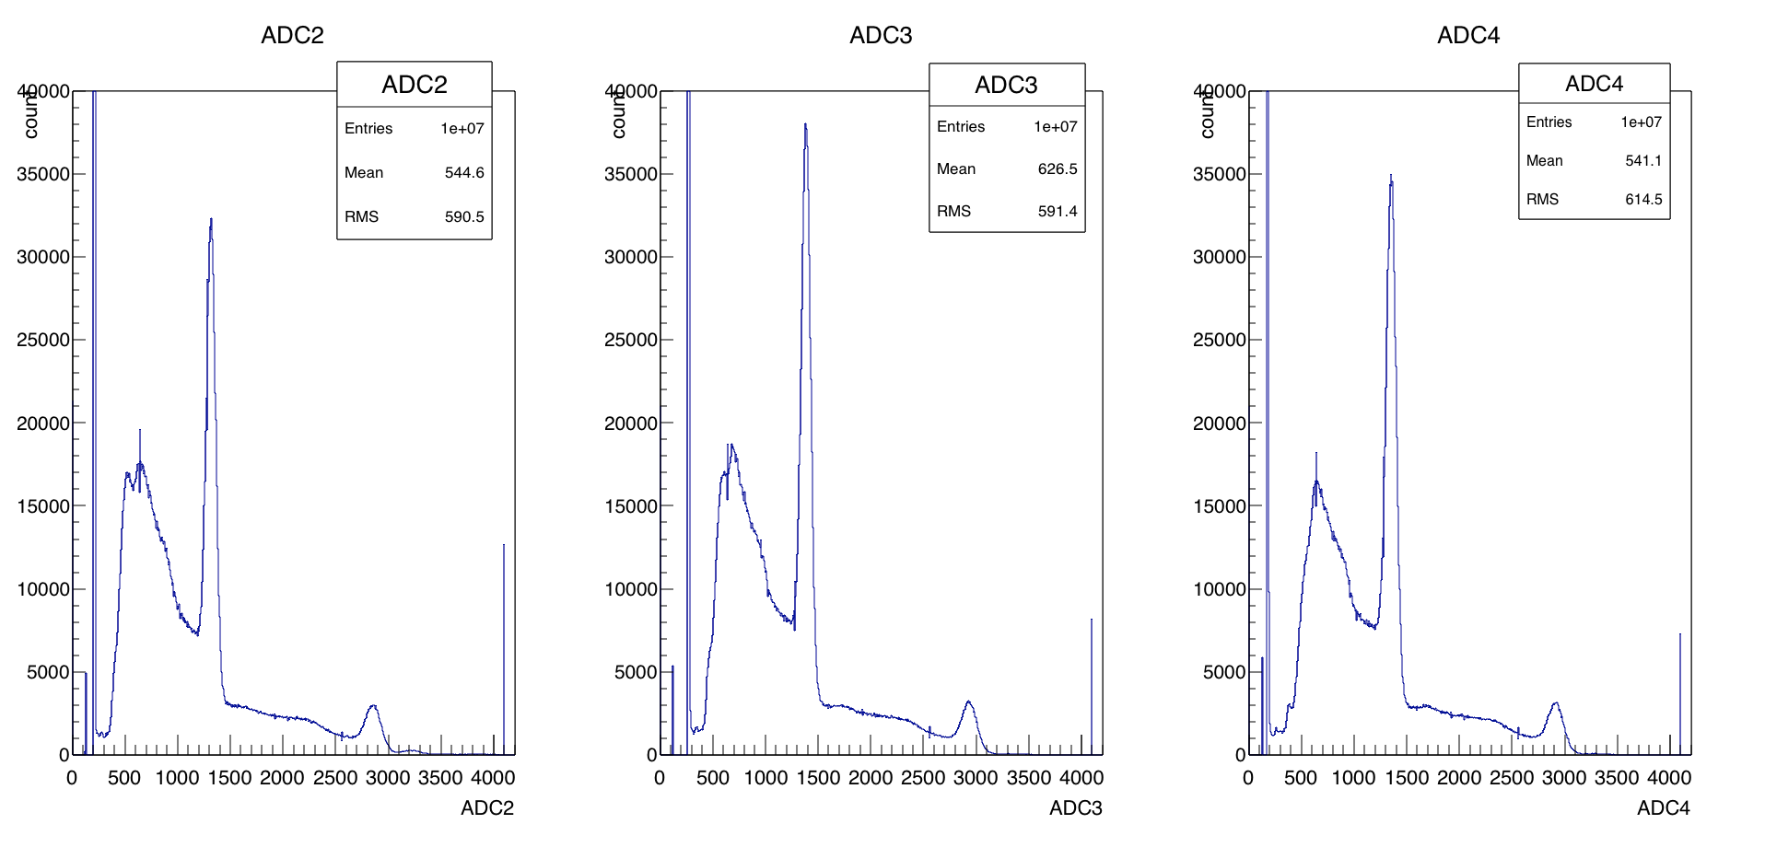
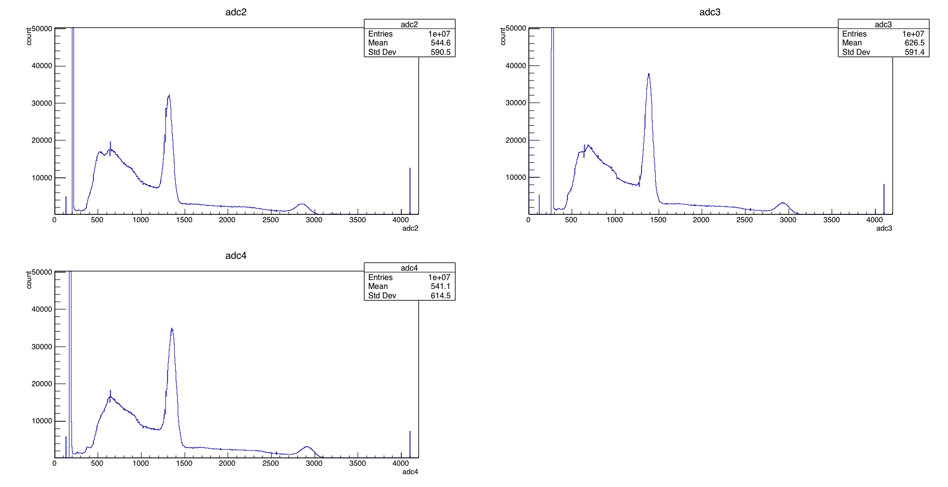
データ解析 ～ADC calibration～
下にADCの生データを記載する。511keVと1275keVのピーク及びそれらのコンプトン散乱が確認できる。
図4.1: ADCの生データ

Slide 24
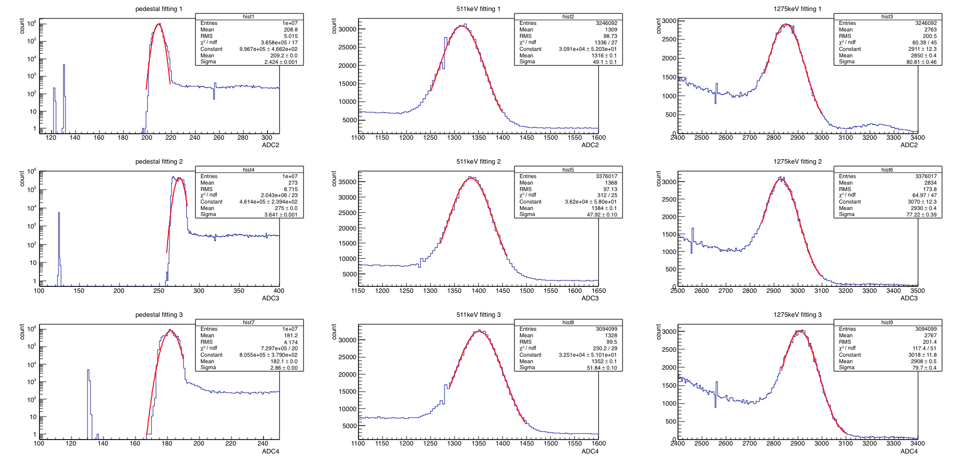
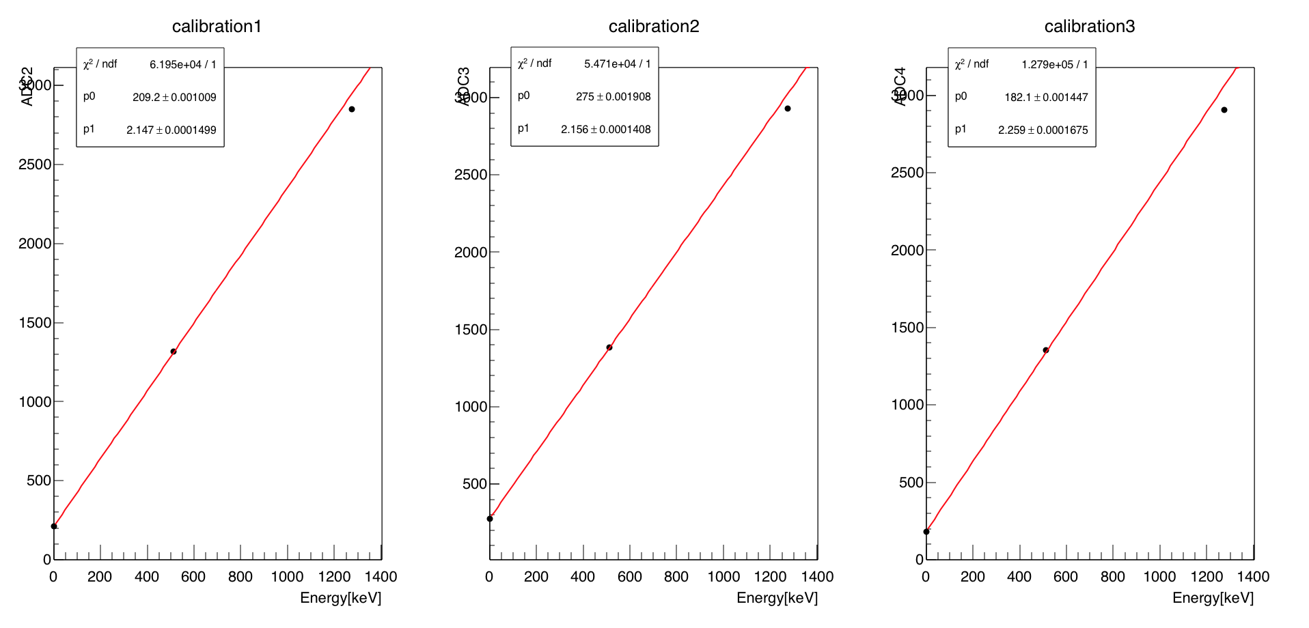
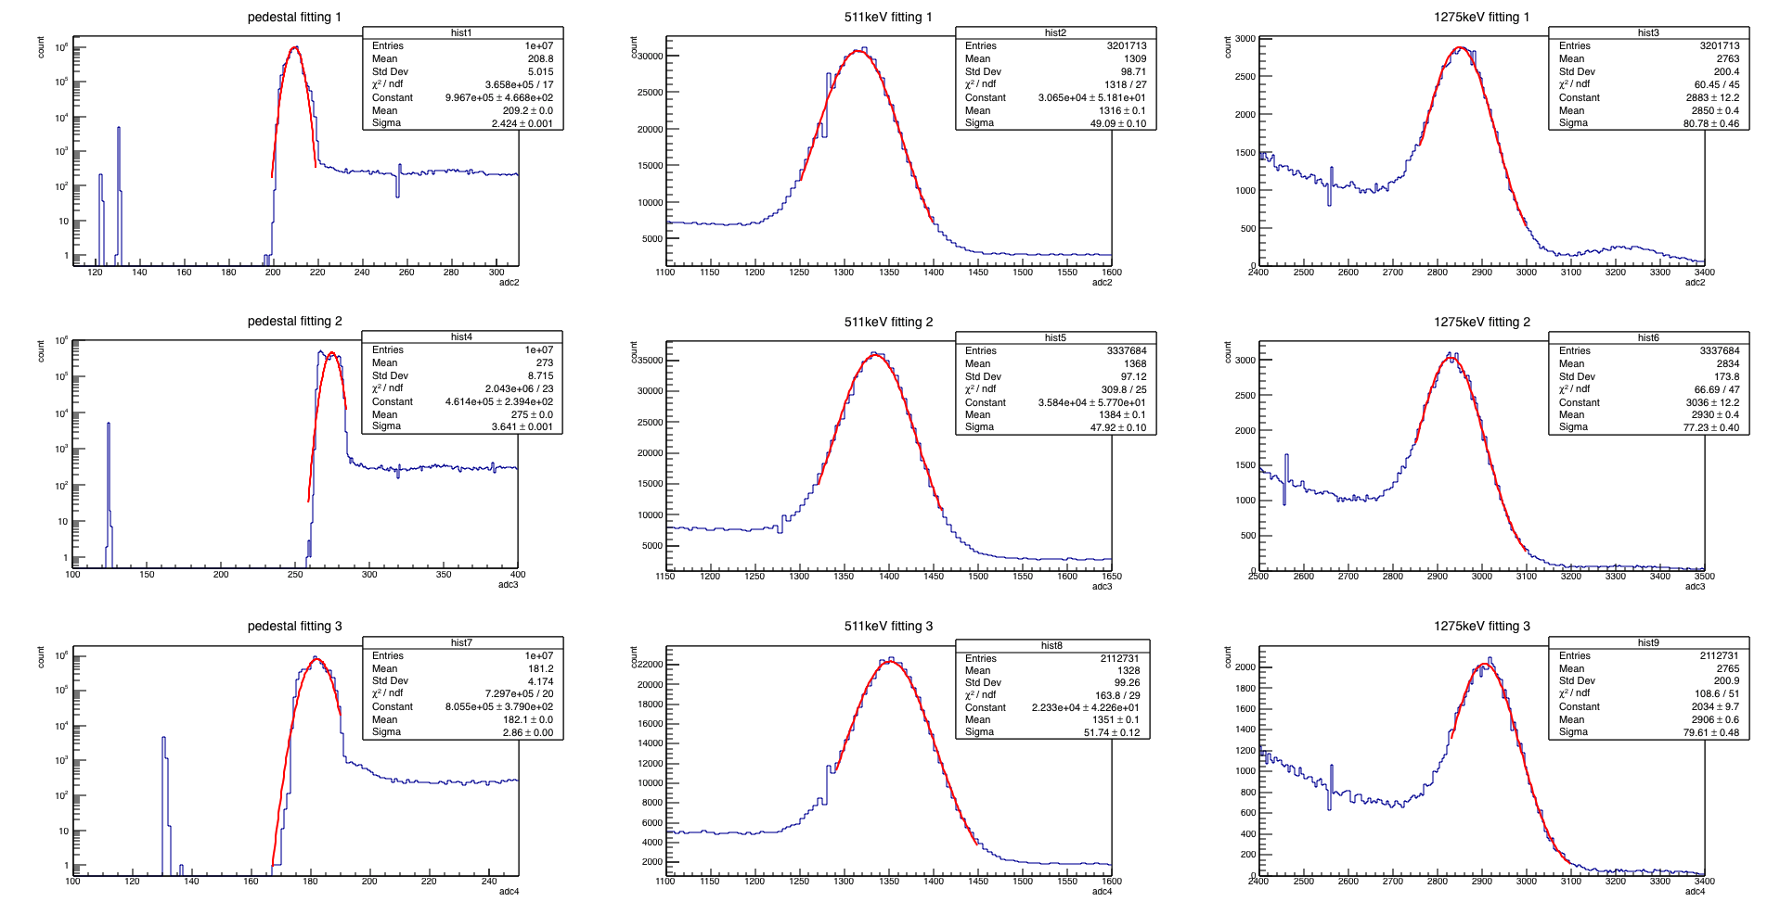
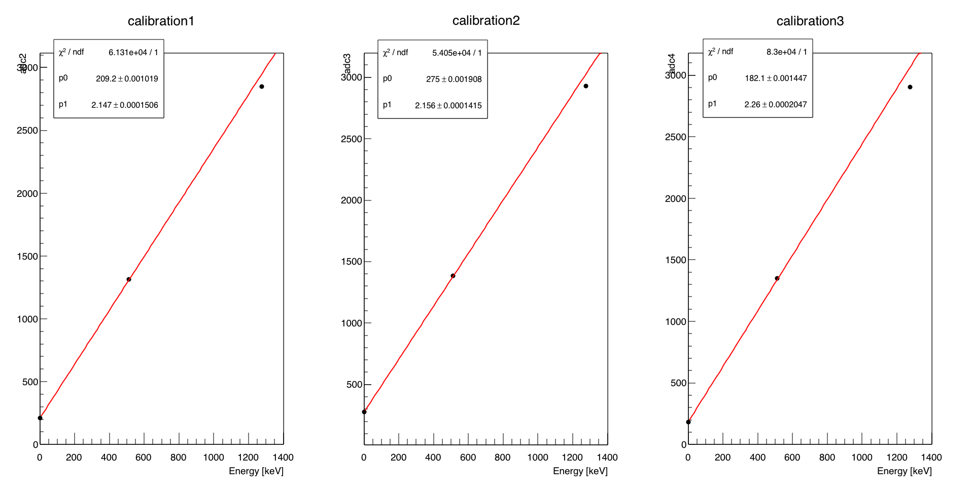
このデータを用いて、ペデスタル(0keV)と511keV, 1275keVの3点でcalibrationを行った。その様子が次の図である。
図4.2: ADC calibration

Slide 25
calibrationの結果、次の式が得られた。
Energy[keV] = (ADC2 – 209.2)/2.1467
Energy[keV] = (ADC3 – 275.0)/2.1565
Energy[keV] = (ADC4 – 182.1)/2.2595

Slide 26
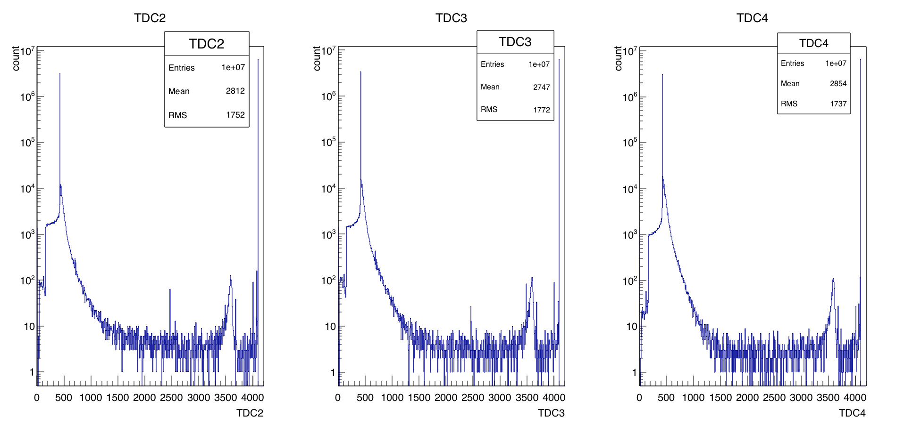
データ解析 ～TDC calibration～
下にTDC2-4の生データを記載する。これらはすべて400あたりにピークがあり、これは各NaIがPｓ崩壊によって発生したγ線を検出したことを意味する。
図4.3: TDC2-4の生データ

Slide 27
そこで、これらを“各NaIが鳴った条件”として採用した。具体的には、以下の条件を用いた。
NaI2: 419<TDC2<424
NaI3: 414<TDC3<418
NaI4: 419<TDC4<424

Slide 28
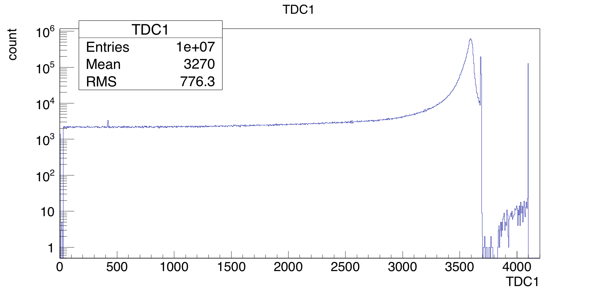
次にTDC1の生データを記載する。このデータはPsの寿命測定に直接必要であるので、calibrationを行う必要がある。
図4.4: TDC1の生データ

Slide 29

このcalibrationに関しては、本実験とは別に100ns,200ns,400ns,800nsのdelayをかけた信号を測定することで行った。そのデータが次である。
表4.1: TDC calibration
Time[ns] | 100 | 200 | 400 | 800
TDC1 | 463.1 | 860.7 | 1666 | 3218
この結果から次の式が得られた。
Time[ns] = 0.2541 $×$ TDC1
ここで、定数項は回路依存であり、また寿命測定には関係ないため無視した。

Slide 30
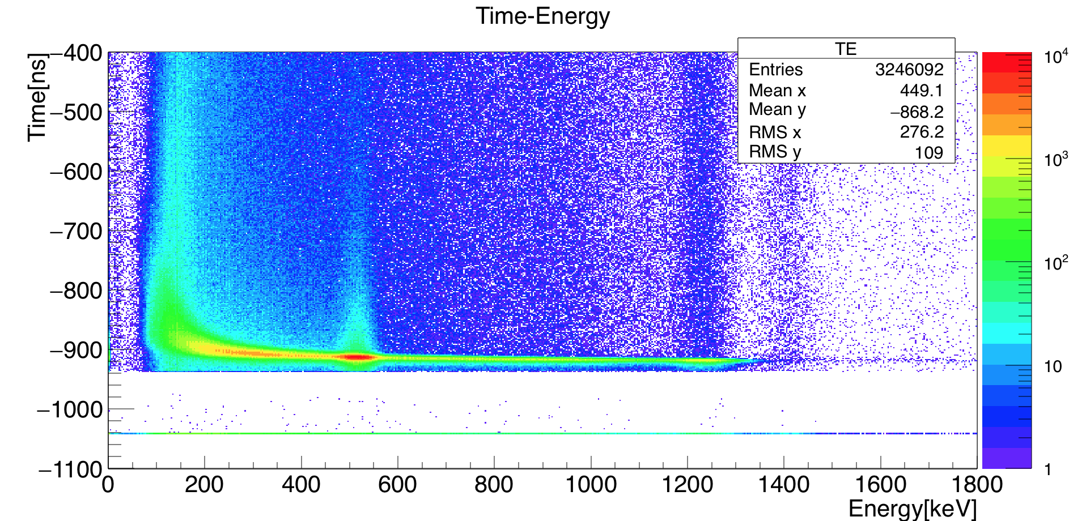
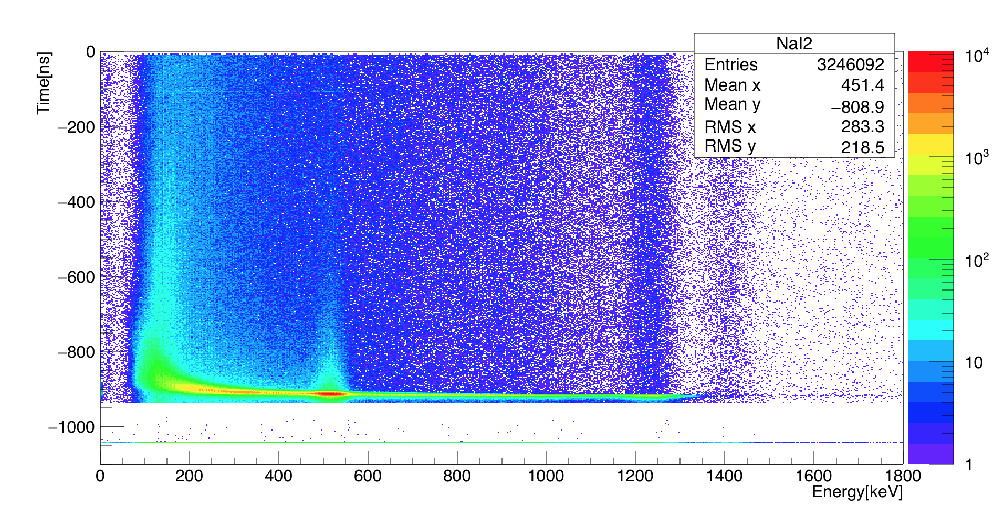
データ解析 ～TQ補正～
28
下にNaI2における時間とエネルギーの相関図を記載する。これを参照すると、本来同時刻に来ているpara-Ps崩壊の信号がエネルギーによってずれてきて
しまっていることが分かる。
その原因は次によるものである。
図4.5: Time-Energy分布

Slide 31
discriminatorはthresholdを超えたアナログ信号をデジタル信号に変換するものであるが、アナログ信号によってthresholdを超えるまでの遅延時間が異なる。このために、先で述べた時間とエネルギーの相関のずれが生じるのである。
図4.6: TQ補正の概念図

Slide 32

ここで、アナログ信号の波形を三角形に近似することにより、遅延時間ΔTはエネルギーEに反比例する形になる。しかし実際には三角形とは異なることなどを考慮して、次のTQ補正関数を用いる。
$$ΔT\text{(}E\text{) }\text{=} \frac{p_{0}}{{(E−p_{1})}^{p_{2}}}+p_{3}$$
(4.1)
ここで、上で述べた理由から$p_{2}$の値は1に近いことが期待される。

Slide 33
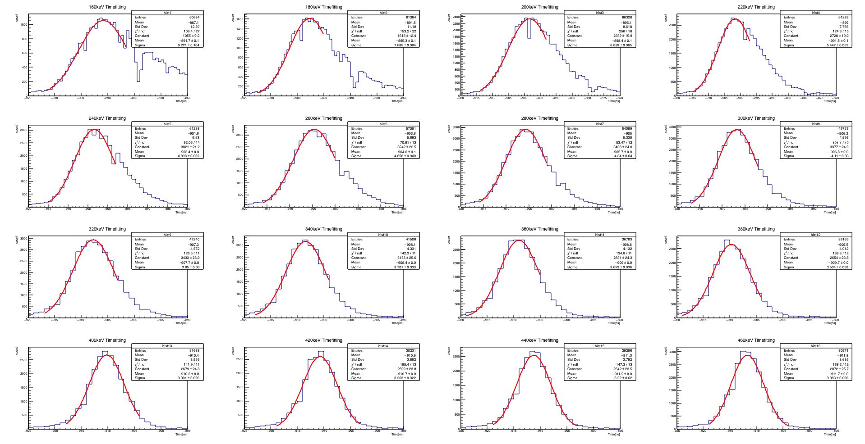
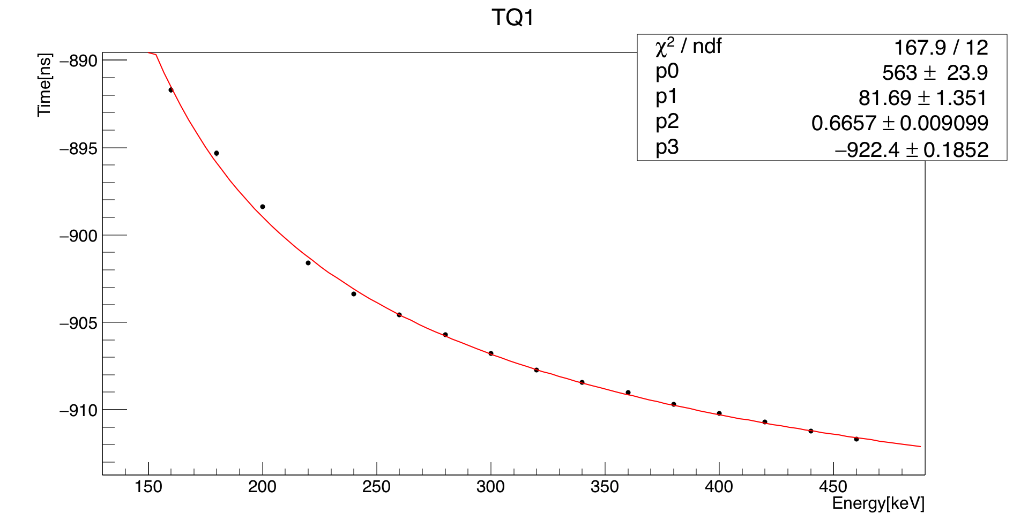
このTQ補正関数を用いてfittingした様子(NaI2におけるもの)が下図である。
2
図4.7: TQ補正

Slide 34

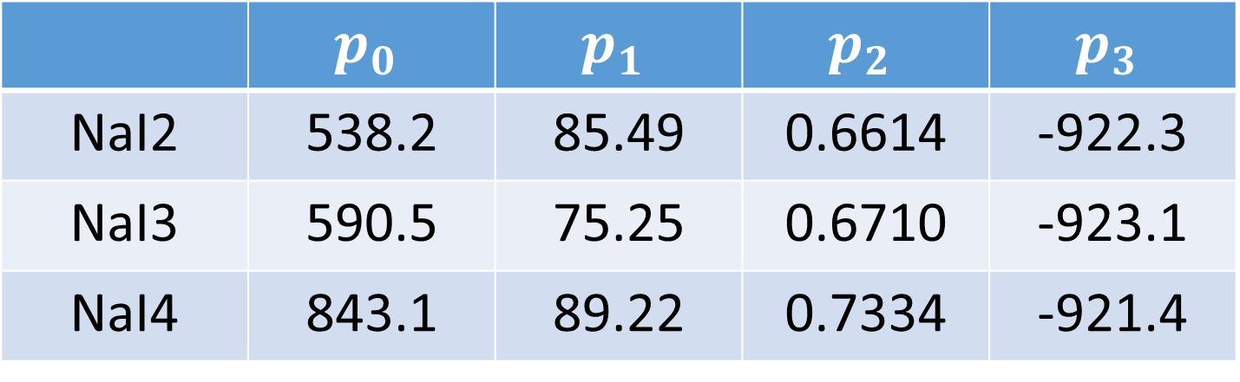
fittingの結果、TQ補正関数
$$ΔT\text{(}E\text{) }\text{=} \frac{p_{0}}{{(E−p_{1})}^{p_{2}}}+p_{3}$$
のパラメータは以下のようになった。
表4.2: TQ補正関数のパラメータ
 | $$p_{0}$$ | $$p_{1}$$ | $$p_{2}$$ | $$p_{3}$$
NaI2 | 538.2 | 85.49 | 0.6614 | -922.3
NaI3 | 590.5 | 75.25 | 0.6710 | -923.1
NaI4 | 843.1 | 89.22 | 0.7334 | -921.4

Slide 35
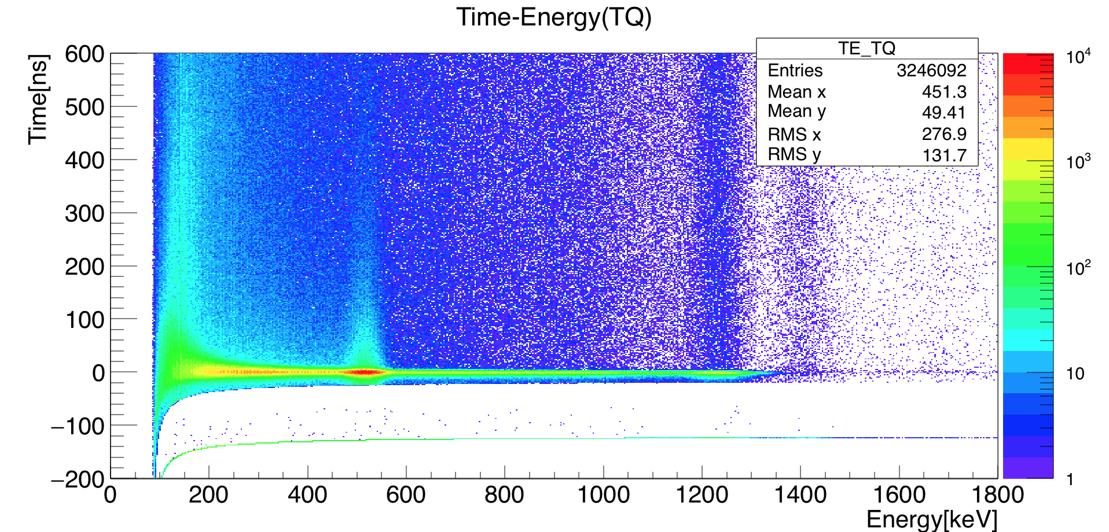
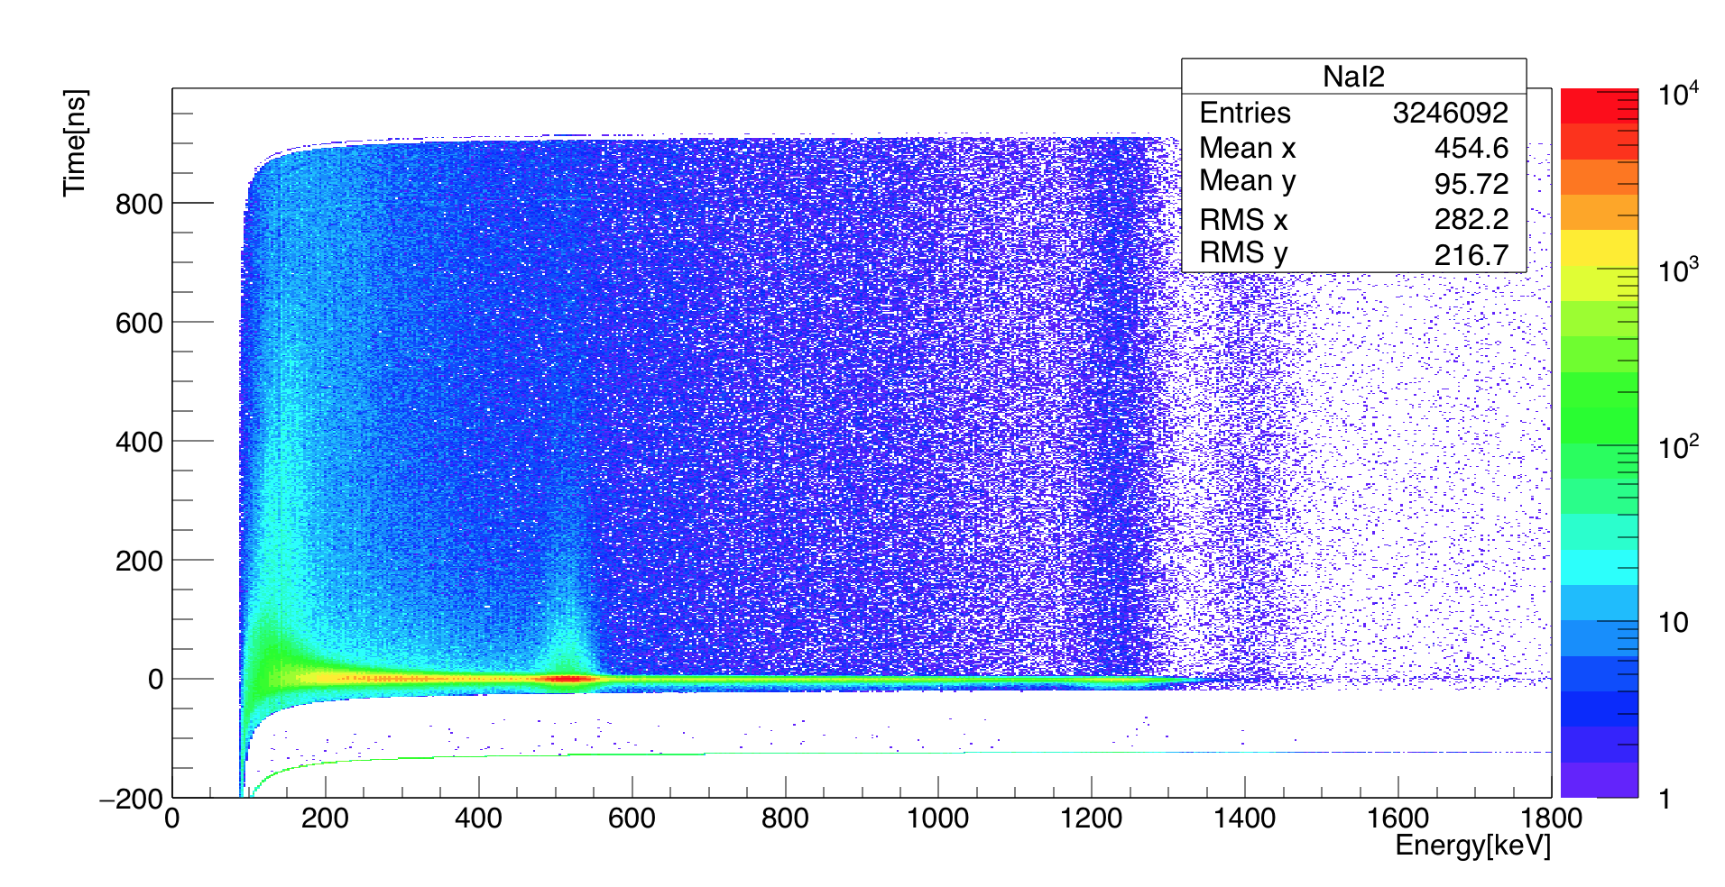
TQ補正を行った後のTime-Energy分布は以下のようである。これを見ると、時間のずれがなくなっていることが分かる。
図4.8: TQ補正後のTime-Energy分布

Slide 36
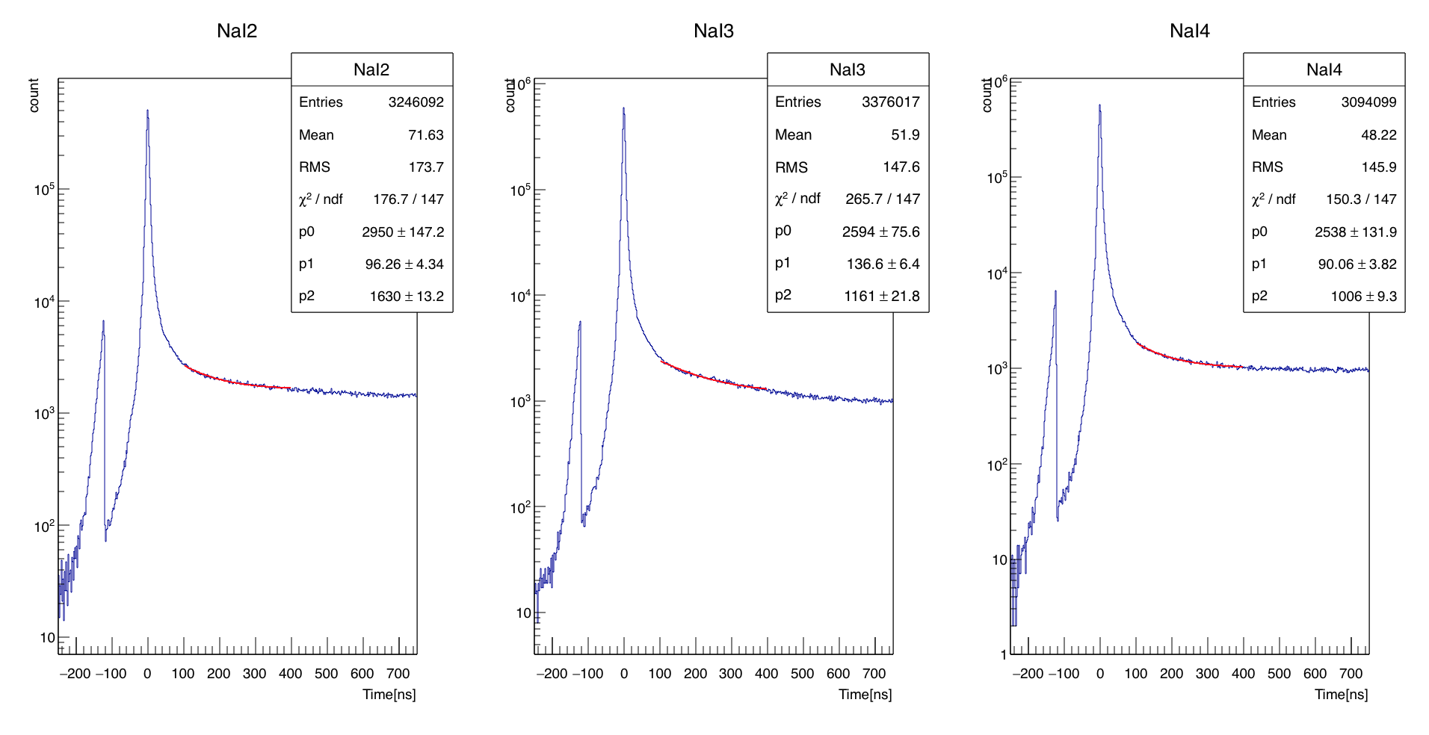
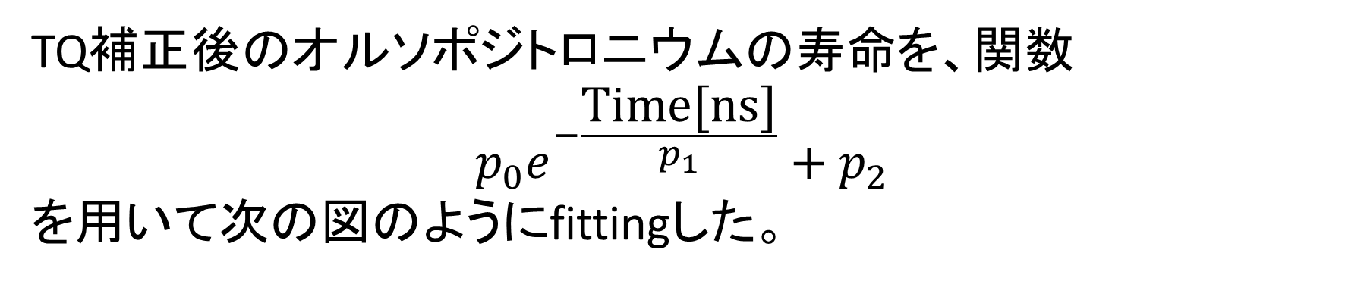
TQ補正後のオルソポジトロニウムの寿命を、関数
$$p_{0}e^{−\frac{\text{Time}\text{[}\text{ns}\text{]}}{p_{1}}}+p_{2}$$
を用いて次の図のようにfittingした。
(4.2)
図4.9: TQ補正後のオルソポジトロニウムの寿命fitting

Slide 37
この結果をまとめたのが次の表である。
表4.3: TQ補正後のオルソポジトロニウムの寿命
 | 寿命[ns]
NaI2 | 96.3
NaI3 | 136.6
NaI4 | 90.1

Slide 38

pick-off反応とその補正
pick-off反応とは・・・
Psの中の$e^{+}$が周囲の物質の$e^{−}$と衝突し、
対消滅すること。
この反応があると、その時点でo-Psであっても
2γに崩壊してしまうことが起こる。
よってこの崩壊幅$Γ_{pick−off}を考慮に$入れる必要があり、
その補正を行う。

Slide 39
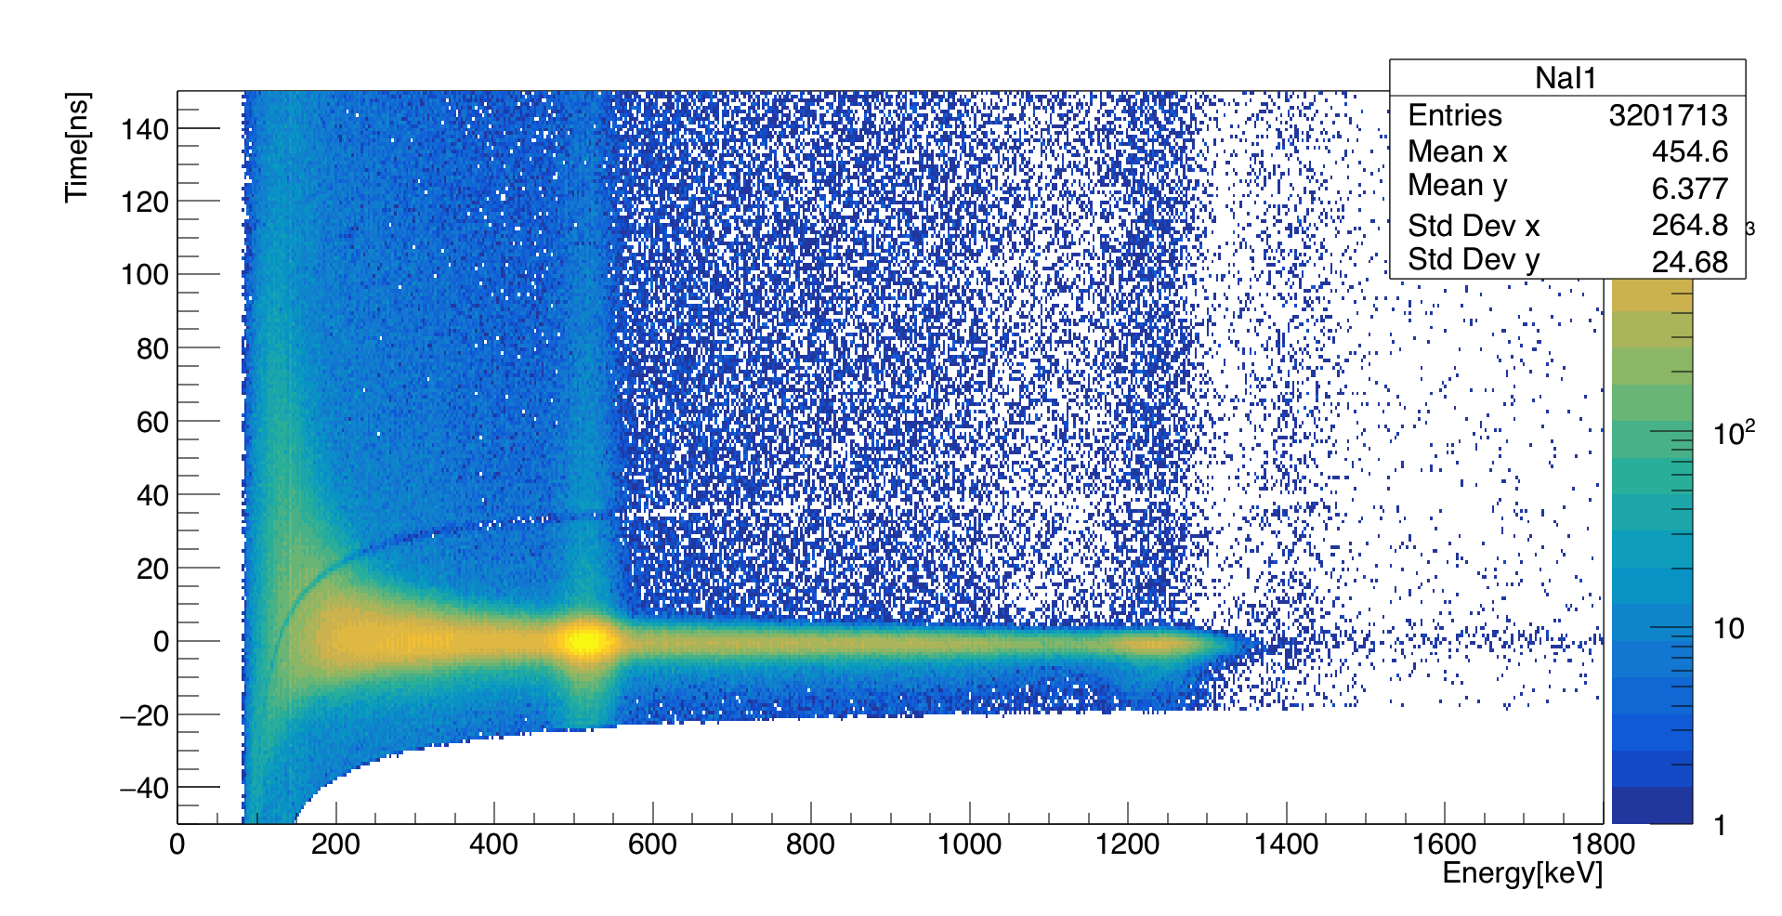
反応の分類
pick-offによる511keVγのcompton散乱
と、o-Psによる反応
1275
pick-offによる511keVγ
P-Psによる511keVγ
p-Psによる511keVγのcompton散乱
1275keVγのcompton散乱
図4.10: 各反応のおおまかな分類

Slide 40
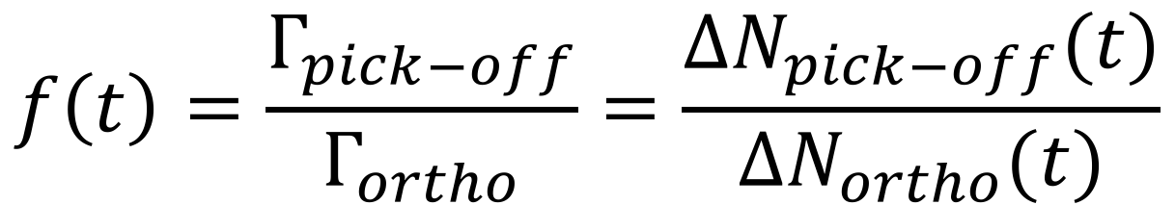
補正方法
Pick-off反応による寿命の変化（崩壊幅の増加）を
補正するために、以下のような関数を用いた。
$$f\left(t\right)=\frac{Γ_{pick−off}}{Γ_{ortho}}=\frac{ΔN_{pick−off}(t)}{ΔN_{ortho}(t)}$$
(4.3)
（$Γ_{obs}=Γ_{ortho}+Γ_{pick−off}であり、Γ_{ortho}が求めたい$もの）
この値を計算するため、511keVのピークのイベントを用いて
規格化を行った。
その様子を次のスライドに示す。

Slide 41
補正方法
0ns
511keVのピーク
compton散乱の分布

Slide 42
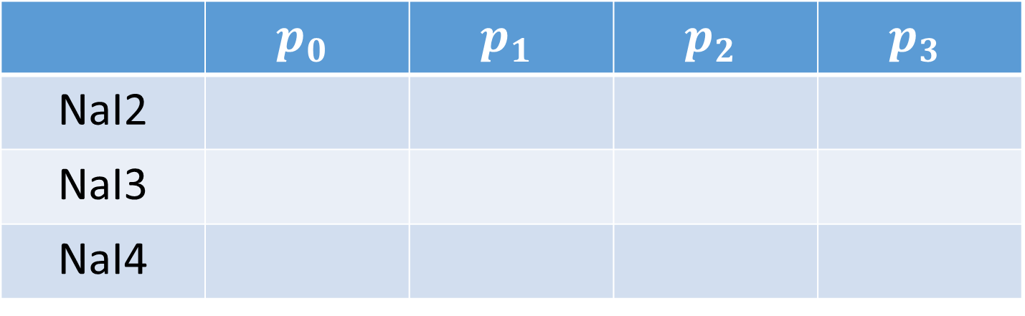
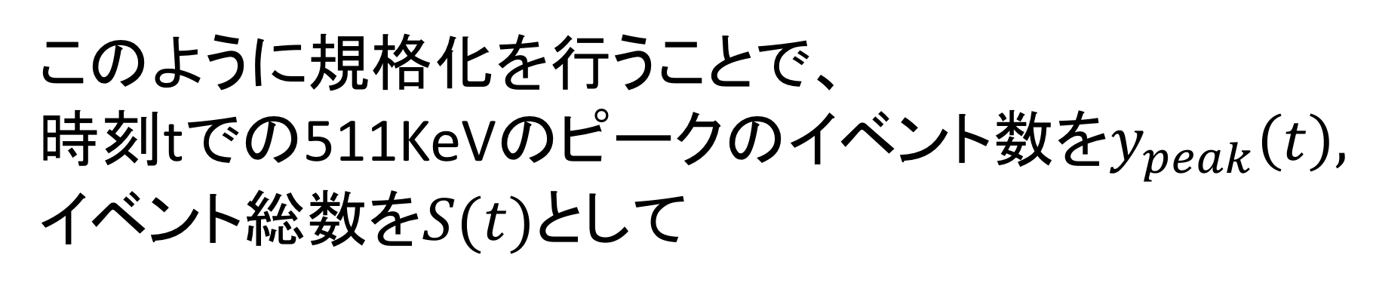
補正方法
このように規格化を行うことで、
時刻tでの511KeVのピークのイベント数を$y_{peak}\left(t\right),$
イベント総数を$S(t)として$
$$ΔN_{pick−off}\left(t\right)=\frac{y_{peak}\left(t\right)S(0)}{y_{peak}(0)}$$
(4.4)
と求められる。以上より
$$f\left(t\right)=\frac{y\left(t\right)S(0)}{y(0)S\left(t\right)−y\left(t\right)S(0)}$$
(4.5)
となる。

Slide 43
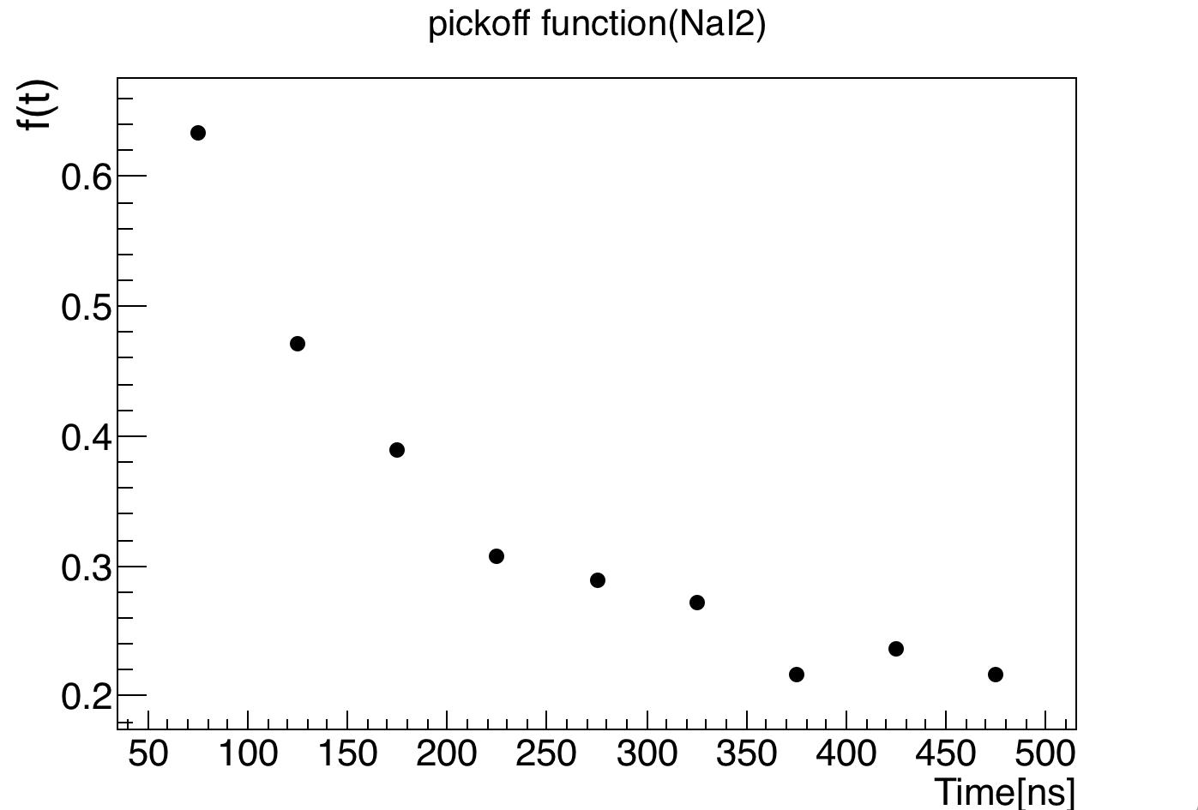
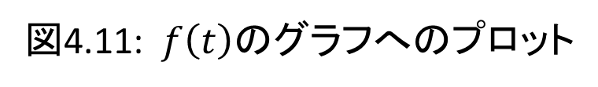
補正方法
これを計算し、グラフにプロットすると、
図4.11: $f\left(t\right)の$グラフへのプロット

Slide 44
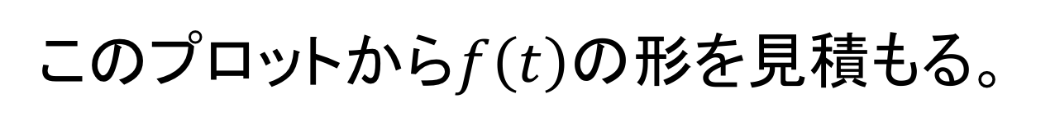
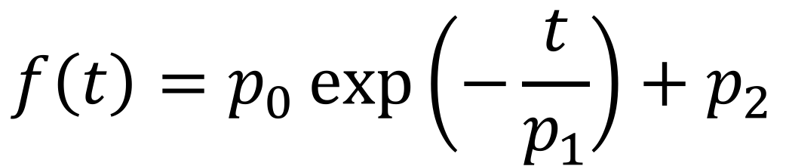
補正方法
このプロットから$f\left(t\right)の形を見積もる$。
時間が経つにつれ減少していて、徐々に一定値に
近づいているように見えることから、
$$f\left(t\right)=p_{0}\exp\left(−\frac{t}{p_{1}}\right)+p_{2}$$
(4.6)
の形が予想される。
この式4.6を用いて、図4.10のグラフをフィッティングすると
次のようになる。

Slide 45
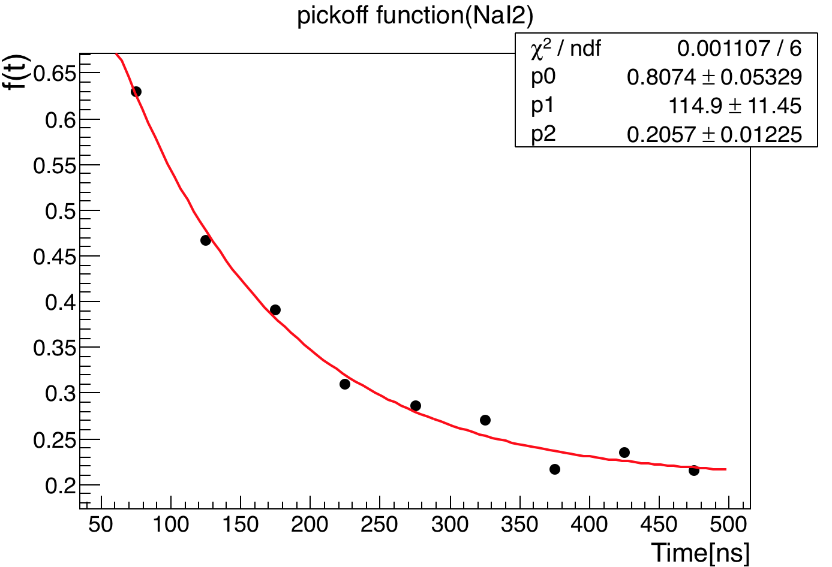
fittingの様子
図4.12: pick-off補正関数のフィッティング

Slide 46
pick-off補正関数のfitting結果
表4.4： pick-off補正関数のfitting結果
 | p₀ | p₁ | p₂
NaI2 | 0.807 | 114.9 | 0.206
NaI3 | 0.981 | 112.9 | 0.250
NaI4 | 0.704 | 231.0 | 0.240

Slide 47
寿命のfitting
まず「寿命のfitting関数」定義する。次の２式
$$\frac{dN}{dt}=\left(Γ_{ortho}+Γ_{pick−off}\right)N$$
(4.7)
$$Γ_{ortho}+Γ_{pick−off}=Γ_{ortho}\left(1+f\left(t\right)\right)=\frac{1+f(t)}{τ_{ortho}}$$
より計算することでfitting関数は、
$$q_{0}\left\{p_{0}\exp\left(−\frac{t}{p_{1}}\right)+p_{2}+1\right\}\exp\left[−\frac{1}{q_{1}}\left\{−p_{0}p_{1}\exp\left(−\frac{t}{p_{1}}\right)+\left(p_{2}+1\right)t\right\}\right]+q_{2}$$
(4.8)
と求めることができる ($q_{1}が寿命$を表す）。

Slide 48
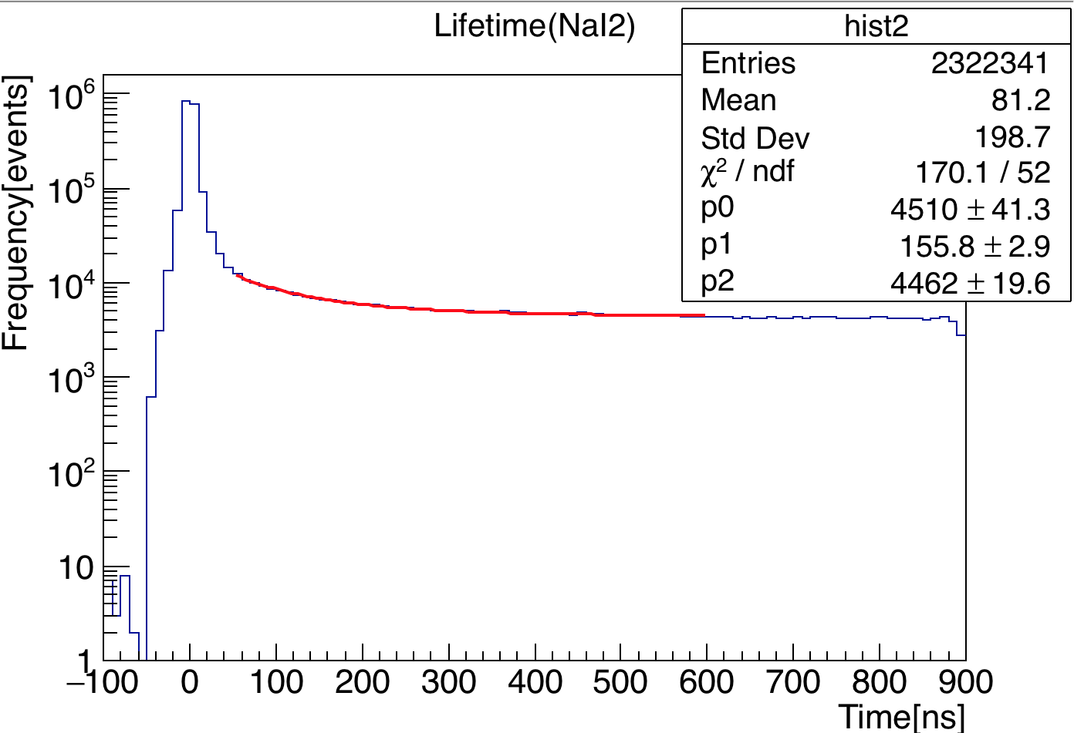
寿命fittingの様子
図4.13: pick-off補正後の寿命フィッティング

Slide 49
寿命fitting結果
表4.5: pick-off補正後の寿命
 | 寿命[ns]
NaI2 | 155.8±2.9
NaI3 | 253.7±5.1
NaI4 | 124.6±1.7

Slide 50
第5章 結果・考察・まとめ
Notes:
ここからは解析で得た結果に対する考察とまとめをしていきます。

Slide 51
結果
解析の結果o-Psの寿命は誤差を含めて以下の表のようになった。
表5.1 解析の結果得た寿命とその誤差
 | 寿命[ns]
NaI2 | 155.8±2.9
NaI3 | 253.7±5.1
NaI4 | 124.6±1.7
しかし、ここで求めた結果は最後の寿命 fitting の際の誤差のみを考慮している。
TQ 補正関数、pick-off 補正関数の誤差も考慮して o-Ps の寿命の誤差を評価する。
Notes:
解析の結果、o-Psの寿命は誤差を含めて表5.1のようになりました。
しかし、ここで求めた結果は最後の寿命fittingの際の誤差のみを考慮しているので以下ではTQ補正関数、pick-off補正関数の誤差も考慮してo-Psの寿命の誤差を評価していきます。

Slide 52
TDC0のcalibration関数の誤差の評価
TDC0のcalibration関数の傾きの誤差は寿命に直接影響
(5.1)
傾きの誤差
誤差が+0.001565、-0.001565の時のo-Psの寿命をそれぞれτ₊、τ₋とおくと、fittingによって求められた値は以下の表のようになる。
表5.2 TDC0のcalibration関数の誤差を考慮した時のo-Psの寿命
 | τ₊ [ns] | τ [ns] | τ₋ [ns]
NaI2 | 155.5±2.9 | 155.8±2.9 | 156.4±2.9
NaI3 | 257.2±5.3 | 253.7±5.1 | 256.0±5.2
NaI4 | 122.9±1.6 | 124.6±1.7 | 123.5±1.7
したがってTDC0のcalibration関数の傾きの誤差により数%の誤差が発生することが分かる。
Notes:
まずはTDC0のcalibration関数の誤差の評価をしていきます。
o-Psの寿命fittingの際にはTDCの値を時間に変換する必要があるため、TDC0のcalibration関数の傾きの誤差は寿命に直接影響します。ROOTを用いて誤差まで求めると、TDC0のcalibration関数は式(5.1)のようになります。
寿命を求める際にはTDC0のcalibration関数の傾きのみを用いるので誤差がプラスとマイナスの時のo-Psの寿命をそれぞれタウプラス、タウマイナスとおくと、fittingによって求められた値は表5.2のようになり、TDC0のcalibration関数の傾きの誤差により数%の誤差が発生することが分かります。

Slide 53
TQ補正関数の誤差の評価
TQ補正関数
(5.2)
TQ補正関数のパラメータ p_{0、}p_{1、}p_{2、}p₃ はfittingによって得られるので誤差δp_{0、}δp_{1、}δp_{2、}δp₃ が生じる。この誤差はo-Psの寿命に直接影響を与える。
表5.3 fittingによって求めたTQ補正関数のパラメータおよびその誤差
 | p₀ | δp₀ | p₁ | δp₁ | p₂ | δp₂ | p₃ | δp₃
NaI2 | 468.0 | 20.08 | 88.42 | 1.244 | 0.631 | 0.010 | -922.8 | 0.230
NaI3 | 590.5 | 18.25 | 75.25 | 1.292 | 0.671 | 0.007 | -923.1 | 0.183
NaI4 | 837.5 | 36.50 | 89.33 | 1.233 | 0.732 | 0.009 | -921.4 | 0.180
Notes:
次にTQ補正関数の誤差の評価をしていきます。
TQ補正関数のパラメータp0、p1、p2、p3はfittingにより求めることができますが、一定の幅の誤差を持つので、このパラメータを用いて求めたo-Psの寿命にも誤差が生じると考えられます。
p0、p1、p2、p3の誤差をそれぞれδp0、δp1、δp2、δp3とおくとfittingによって求められた値は表5.3のようになります。

Slide 54
誤差伝搬の法則
計測値をx_{i}、計測値を用いた計算結果をyとすると
(5.3)
そしてyの誤差δyは、x_{i}の測定誤差δx_{i}を用いて誤差伝搬の法則より次の式で計算できる。
(5.4)
Notes:
ここでTQ補正関数の誤差を求めるために誤差伝搬の法則を見ていきます。
計測値をxi、計測値を用いた計算結果をyとすると、yは関数fを用いて式(5.3)のように表すことができます。
そして計測値を用いた計算結果yの誤差δyは、xiの測定誤差δxiを用いて誤差伝播の法則より式(5.4)のように計算できます。

Slide 55
以上の式を用いると、TQ補正関数の誤差δΔT(E)は以下のように求めることができる。
(5.5)
Notes:
TQ補正関数の各パラメータに対する偏微分の式を用いると、誤差伝搬の法則よりTQ補正関数の誤差δΔTは式(5.5)のように計算することができます。

Slide 56
TQ補正関数ΔT(E)は求めた誤差δΔT(E)を含めるとΔT(E)±δΔT(E)で与えられると考えることができる。
TQ補正関数の誤差δΔT(E)を考慮した場合のo-Psの寿命は以下の表のようになる。
表5.4 TQ補正関数の誤差を考慮した時のo-Psの寿命
 | τ_{ΔT+δΔT} [ns] | τ_{ΔT} [ns] | τ_{ΔT-δΔT} [ns]
NaI2 | 161.3±3.1 | 155.8±2.9 | 151.0±2.7
NaI3 | 262.2±5.5 | 253.7±5.1 | 237.2±4.6
NaI4 | 130.6±1.8 | 124.6±1.7 | 120.3±1.6
Notes:
解析ではTQ補正関数をΔTとしてo-Psの寿命を求めましたが、求めた誤差を考慮してTQ補正関数をΔT±δΔTの2通りで表してo-Psの寿命を求めて誤差の影響を評価します。
o-Psの寿命をタウとおくと結果は表5.4のようになります。

Slide 57
pick-off補正関数の誤差の評価
pick-off補正関数f(t)と寿命fittingの式g(t)を以下に示す。
(5.6)
(5.7)
f(t)のパラメータ p₀、p₁、p₂ にも誤差 δp₀、δp₁、δp₂ が生じるのでTQ補正関数の時と同様にこの誤差はo-Psの寿命に直接影響を与える。
Notes:
次にpick-off補正関数の誤差の評価をしていきます。
Pick-off補正関数f(t)のパラメータ p₀、p₁、p₂ にも誤差 δp₀、δp₁、δp₂ が生じるのでTQ補正関数の時と同様にこの誤差はo-Psの寿命に直接影響を与えます。

Slide 58
表5.5 fittingによって求めたpick-off補正関数のパラメータおよびその誤差
 | p₀ | δp₀ | p₁ | δp₁ | p₂ | δp₂
NaI2 | 0.807 | 0.053 | 114.9 | 11.45 | 0.206 | 0.012
NaI3 | 0.981 | 0.112 | 112.9 | 18.28 | 0.250 | 0.025
NaI4 | 0.704 | 0.042 | 231.0 | 55.15 | 0.240 | 0.058
また誤差伝搬の法則を用いて寿命fittingの式の誤差δg(t)を求めるためにg(t)の各パラメータに対する偏微分を以下に示しておく。
Notes:
fittingによって求めたpick-off補正関数f(t)のパラメータの値は表5.5のようになります。
誤差伝搬の法則を用いて寿命fittingの式の誤差δg(t)を求めるためにg(t)の各パラメータに対する偏微分も示しておきます。

Slide 59
誤差伝搬の法則を用いると寿命fittingの式の誤差δg(t)は以下のように求めることができる。
(5.8)
Notes:
寿命fittingの式g(t)の誤差δg(t)は誤差伝搬の法則より式(5.8)のように計算することができます。

Slide 60
寿命fittingの式g(t)は求めた誤差δg(t)を含めるとg(t)±δg(t)で与えられると考えることができる。
寿命fittingの式の誤差δg(t)を考慮した場合のo-Psの寿命は以下の表のようになる。
表5.6 pick-off補正関数の誤差を考慮した時のo-Psの寿命
 | τ_{g+δg} [ns] | τ_{g} [ns] | τ_{g-δg} [ns]
NaI2 | 160.0±3.0 | 155.8±2.9 | 151.3±2.8
NaI3 | 270.2±5.7 | 253.7±5.1 | 238.8±4.7
NaI4 | 131.4±1.8 | 124.6±1.7 | 114.6±1.6
Notes:
寿命fittingの式をg(t)±δg(t)の2通りで表してo-Psの寿命を計算すると表5.6のようになります。

Slide 61
寿命fittingの誤差の評価
TQ補正、pick-off補正以外にも寿命fittingする際にも誤差が生じる。この誤差をσ_{fitting}とおくと、以下の表のようになる。
表5.7 寿命fittingの際に生じる誤差
 | σ_{fitting} [ns]
NaI2 | 2.9
NaI3 | 5.1
NaI4 | 1.7
Notes:
次に寿命fittingの誤差の評価をしていきます。
TQ補正とpick-off補正以外に寿命fittingする際にも誤差が生じます。
この誤差をσ_{fitting}とおくと、表5.7のようになります。

Slide 62
TQ補正、pick-off補正、寿命fittingの誤差のまとめ
TQ 補正の誤差のみを考慮した場合の寿命の誤差を σ_{TQ}、
pick-off 補正の 誤差のみを考慮した場合の寿命の誤差を σ_{pick-off} 、
寿命 fitting の誤差のみを考慮した場合の寿命の誤差を σ_{fitting}
とおくと、全ての誤差を考慮した場合の誤差 σ は以下の式より求められる。
(5.9)
それぞれの誤差をまとめると以下の表のようになる。
表5.8 各 NaI に対するσ_{TQ}、σ_{pick-off}、σ_{fitting}、σの値
 | σ_{TQ} [ns] | σ_{pick-off} [ns] | σ_{fitting} [ns] | σ [ns]
NaI2 | 5.5 | 4.5 | 2.9 | 7.7
NaI3 | 16.5 | 16.5 | 5.1 | 23.9
NaI4 | 6.0 | 10.0 | 1.7 | 11.8
Notes:
ここまでは他の誤差を考慮せずにそれぞれの誤差を求めてきましたが、すべての誤差を考慮して最終的にo-Psの寿命の誤差を求めるべきなので誤差伝搬の法則より式(5.9)を用いると寿命の誤差は表5.8のようになります。

Slide 63
系統誤差の評価
寿命fittingの式g(t)をfittingして寿命を求める際にfittingの範囲を変えると以下の表のように寿命の値は変化する。
表5.9 fittingの範囲を変更した時の寿命の値
 | 50〜600[ns] | 75〜600[ns] | 100〜600[ns] | 125〜600[ns]
NaI2 | 155.8±2.9 | 177.7±4.6 | 189.4±7.1 | 208.6±11.6
NaI3 | 253.7±5.1 | 309.7±9.3 | 378.5±18.9 | 436.7±31.4
NaI4 | 124.6±1.7 | 157.8±3.0 | 186.2±5.4 | 193.8±7.2
Fittingの範囲の開始時刻を早くすればするほどo-Psの寿命が短くなるのはpick-off補正により取り除けなかったp-Psの影響が残っているためだと考えられる。
Notes:
ここまでは統計誤差の話をしてきましたが、最後に統計誤差の評価をしていきます。
寿命fittingの式g(t)をfittingして寿命を求める際にfittingの範囲を変えると表5.9のように寿命の値は変化していきます。Fittingの範囲の開始時刻を早くすればするほどo-Psの寿命が短くなるのはpick-off補正により取り除けなかったp-Psの影響が残っているためだと考えられます。

Slide 64
まとめ
全ての誤差を考慮した結果、o-Psの寿命は以下の表のようになった。
表5.10 最終的な寿命とその誤差
 | 寿命[ns]
NaI2 | 155.8±7.7
NaI3 | 253.7±23.9
NaI4 | 124.6±11.8
o-Psの寿命の理論値
142[ns]
Notes:
全ての誤差を考慮した結果、o-Psの寿命は表5.10のようになりました。
イントロダクションでも説明があったようにo-Psの寿命の理論値は142[ns]です。

Slide 65
NaI2、NaI4はo-Psの寿命の理論値142[ns]に対して誤差を含めると肯定的な結果が得られたが、NaI3については理論値よりかなり大きくなってしまった。その原因として考えられるのは以下の2点である。
・立体配置の違い
・ADC3(NaI3)のpedestalが分裂していてADCcalibrationが上手くいっていない
NaI同士を入れ替えて同じ測定を行うことで以上の2点を検証するべきだったが、解析の問題点を明らかにするのに時間がかかってしまい今回は出来なかった。
Notes:
NaI2、NaI4はo-Psの寿命の理論値142[ns]に対して誤差を含めると肯定的な結果が得られましたが、NaI3については理論値よりかなり大きくなってしまいました。その原因として2点考えることができて
・立体配置の違い
・ADC3(今回の測定ではNaI3)のpedestalが分裂していてADCcalibrationが上手くいっていない
NaI同士を入れ替えて同じ測定を行うことでこの2点を検証するべきでしたが、解析の問題点を明らかにするのに時間がかかってしまい今回は行うことができませんでした。

Slide 66
ご清聴ありがとうございました
Notes:
A2の発表は以上となります。
ご清聴ありがとうございました。

